Slide 1

Ciências da Natureza e suas Tecnologias – QUÍMICA
Ensino Médio, Série – 1ª Série
REAÇÕES QUÍMICAS - CLASSIFICAÇÃO

Slide 2
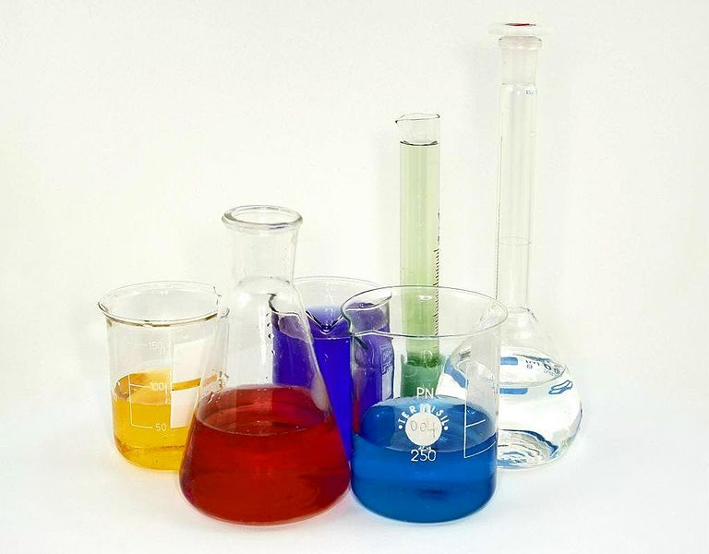
QUÍMICA, 1ª ANO
REAÇÕES QUÍMICAS - CLASSIFICAÇÃO
As reações químicas (também chamadas de transformações químicas ou fenômenos químicos) estão presentes em nosso cotidiano.
Imagem: Lab glassware / Tweenk / Creative Commons Attribution 3.0 Unported

Slide 3
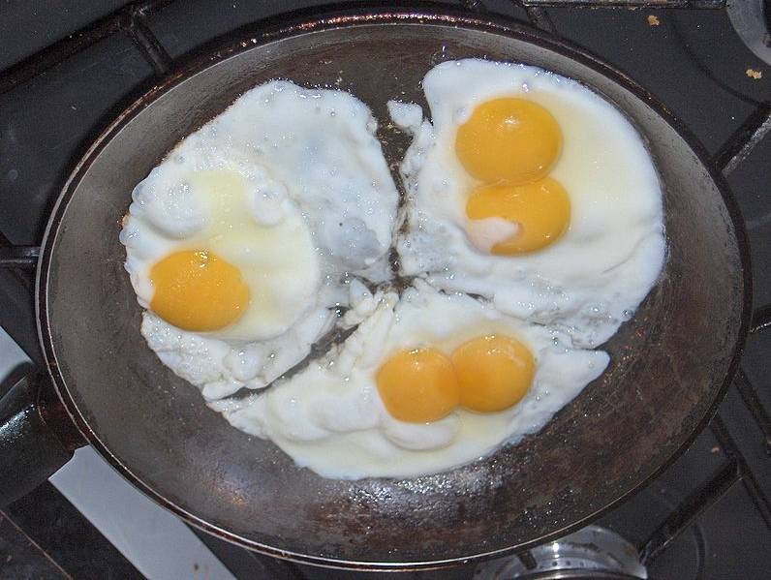
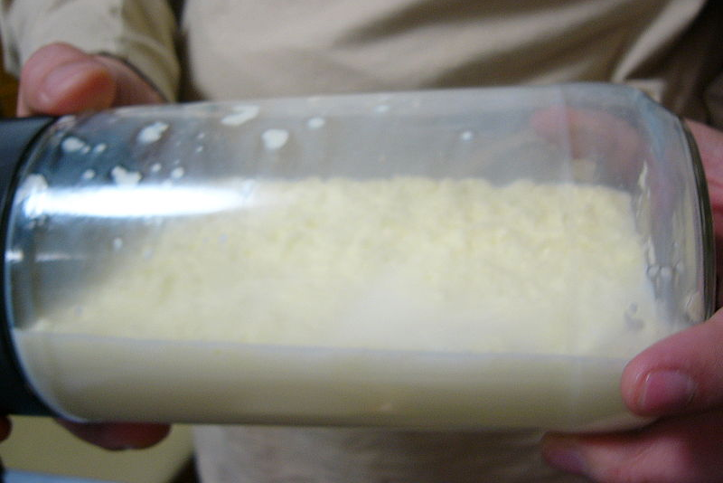
QUÍMICA, 1ª ANO
REAÇÕES QUÍMICAS - CLASSIFICAÇÃO
Como exemplo temos:
O cozimento dos alimentos;
O azedamento do leite;
Imagem: three fried eggs / Violetriga /
GNU Free Documentation License
Imagem: Butter making / Searobin /
GNU Free Documentation License

Slide 4


QUÍMICA, 1ª ANO
REAÇÕES QUÍMICAS - CLASSIFICAÇÃO
- A queima de fogos de artifício;
- O processo da fotossíntese realizado pelas plantas.
Imagem: Fireworks 4 / Thomas Hawk / Creative
Commons Attribution 2.0 Generic
Imagem: Leaf / Jon Sullivan / Public Domain

Slide 5
QUÍMICA, 1ª ANO
REAÇÕES QUÍMICAS - CLASSIFICAÇÃO
CLASSIFICAÇÃO DAS REAÇÕES QUÍMICAS
Devido à quantidade e variedade de reações químicas, é necessário fazer sua classificação sobre diferentes aspectos.
As reações químicas podem ser classificadas segundo vários critérios:

Slide 6
QUÍMICA, 1ª ANO
REAÇÕES QUÍMICAS - CLASSIFICAÇÃO
● Quanto à liberação ou absorção de calor:
Reações Exotérmicas: são as que liberam calor.
Exemplo:
C_{(s)} + O_{2(g)} → CO_{2(g)} + calor
b) Reações Endotérmicas: são as que absorvem calor.
Exemplo:
N_{2(g)} + O_{2(g)} + calor → 2 NO_{(g)}

Slide 7
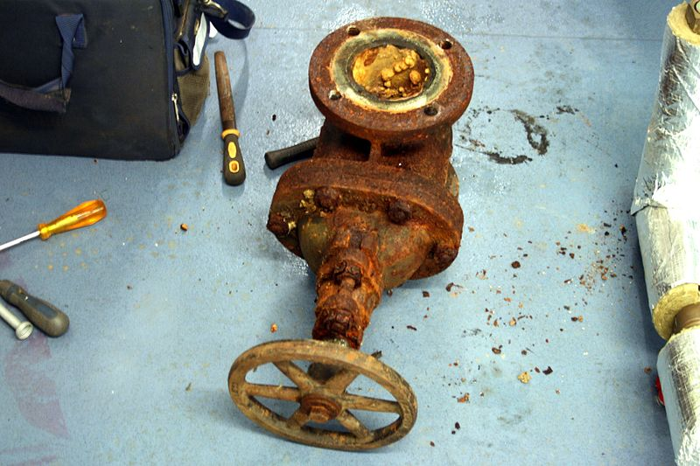
QUÍMICA, 1ª ANO
REAÇÕES QUÍMICAS - CLASSIFICAÇÃO
● Quanto à velocidade da reação:
Reações lentas
Exemplo: 4 Fe_{(s)} + 3 O_{2(g)} → 2 Fe₂O_{3(s)}
O ferro demora anos para enferrujar.
Imagem: Rusty Valve / Pete / Creative Commons Attribution 2.0 Generic

Slide 8

QUÍMICA, 1ª ANO
REAÇÕES QUÍMICAS - CLASSIFICAÇÃO
b) Reações rápidas
Exemplo:
C₂H₅OH_{(ℓ)} + 3 O_{2(g)} → 2 CO_{2(g)} + 3 H₂O_{(g)}
O álcool comum queima rapidamente.
Imagem: Flametail / Vale / Creative Commons Atribuição 2.5 Genérica

Slide 9
QUÍMICA, 1ª ANO
REAÇÕES QUÍMICAS - CLASSIFICAÇÃO
● Quanto à reversibilidade:
Reações reversíveis: são as que ocorrem nos dois sentidos ( o que é indicado por duas flechas).
Exemplo: H_{2(g)} + I_{2(g)} ↔ 2 HI_{(g)}
b) Reações irreversíveis: são as que ocorrem apenas num sentido.
Exemplo: S_{(s)} + O_{2(g)} → SO_{2(g)}

Slide 10
QUÍMICA, 1ª ANO
REAÇÕES QUÍMICAS - CLASSIFICAÇÃO
● Quanto à variação do Nox dos elementos:
Reações de oxi-redução: são aquelas em que ocorre variação de Nox de um ou mais elementos.
Exemplo: Zn_{(s)} + Cu⁺²_{(aq)} → Zn⁺²_{(aq)} + Cu_{(s)}
● Semi-reação de oxidação:
Zn_{(s)} → Zn⁺²_{(aq)}+ 2 elétrons Nox do Zn = 0 para +2
● Semi-reação de redução:
Cu⁺²_{(aq)} + 2 elétrons → Cu_{(s)} Nox do Cu = +2 para 0

Slide 11
QUÍMICA, 1ª ANO
REAÇÕES QUÍMICAS - CLASSIFICAÇÃO
b) Reação sem oxi-redução: é aquelas em que não há variação de Nox de nenhum elemento envolvida na reação.
Exemplo: CaO_{(s)} + CO_{2(g)} → CaCO_{3(s)}
Nox do Ca = +2
Nox do C = +4
Nox do O = -2
Os elementos químicos desta reação não apresentaram variação de Nox.

Slide 12
QUÍMICA, 1ª ANO
REAÇÕES QUÍMICAS - CLASSIFICAÇÃO
● Quanto à variação de complexidade das substâncias envolvidas:
Reações de síntese ou adição: são aquelas em que duas ou mais substâncias reagem, produzindo uma única substância mais complexa.
A + B → AB
várias substâncias única
substância

Slide 13
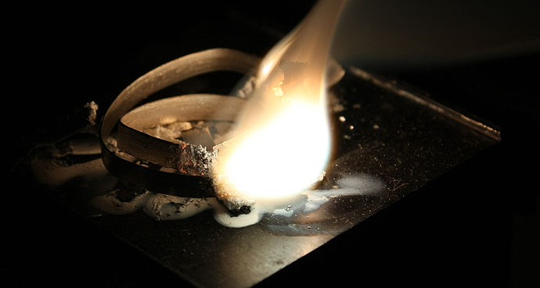
QUÍMICA, 1ª ANO
REAÇÕES QUÍMICAS - CLASSIFICAÇÃO
Exemplo:
O magnésio reage com o oxigênio do ar, produzindo óxido de magnésio:
2 Mg_{(s)} + 1 O_{2(g)} → 2 MgO_{(s)}
Essa reação é utilizada em flashes fotográficos
descartáveis e foguetes sinalizadores.
Reação entre magnésio e oxigênio.
Imagem: Magnesium ribbon / capt. John Yossarian /
Creative Commons Attribution-Share Alike 3.0 Unported

Slide 14
QUÍMICA, 1ª ANO
REAÇÕES QUÍMICAS - CLASSIFICAÇÃO
As reações de síntese são denominadas:
Síntese total: quando partimos apenas das substâncias simples.
C_{(s)} + O_{2(g)} → CO_{2(g)}
A queima do carvão.

Slide 15
QUÍMICA, 1ª ANO
REAÇÕES QUÍMICAS - CLASSIFICAÇÃO
Síntese parcial: quando, dentre os reagentes, já houve no mínimo uma substância composta.
CaO_{(s)} + H₂O_{(ℓ)} → Ca(OH)_{2(aq)}
Observação:
O CaO é a cal virgem, comprada em lojas de material de construção. O produto Ca(OH)₂ é a cal hidratada (ou cal extinta), que é usada pelos pedreiros, para preparar a argamassa de assentar tijolos, nas construções.

Slide 16
QUÍMICA, 1ª ANO
REAÇÕES QUÍMICAS - CLASSIFICAÇÃO
b) Reações de análise ou decomposição: são aquelas em que uma substância se divide em duas ou mais substâncias de estruturas mais simples.
Exemplo:
AB → A + B
única várias substâncias
substância

Slide 17
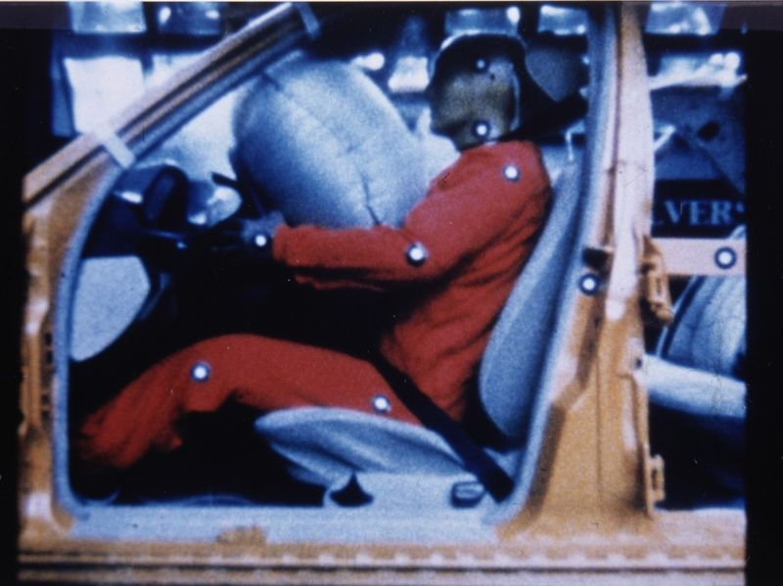
QUÍMICA, 1ª ANO
REAÇÕES QUÍMICAS - CLASSIFICAÇÃO
Exemplo: Um composto de sódio (NaN_{3(S)}) é utilizado nos air-bags — dispositivos de segurança presentes em muitos automóveis. Quando esses dispositivos são acionados, a rápida decomposição do NaN_{3(S)} origina N_{2(g)}, e esse gás infla os air-bags.
2 NaN_{3(s)} → 3 N_{2(g)} + 2 Na_{(s)}
Imagem: Airbag / Daymler Chrysler AG / GNU Free Documentation License

Slide 18
QUÍMICA, 1ª ANO
REAÇÕES QUÍMICAS - CLASSIFICAÇÃO
Certas reações de análise ou decomposição recebem nomes especiais como:
Pirólise: decomposição pelo calor (representada numa equação química por ∆). Exemplo:
∆
2 Cu(NO₃)_{2(s)} → 2 CuO_{(s)} + 4 NO_{2(g)} + O_{2(g)}
sólido azul sólido preto gás vermelho gás incolor

Slide 19
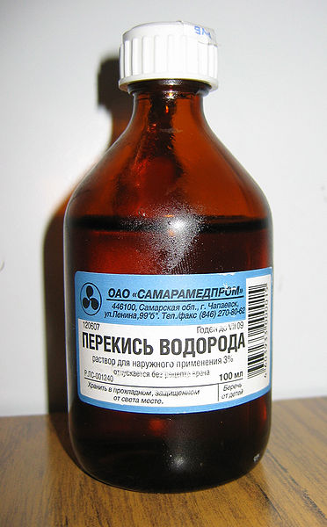
QUÍMICA, 1ª ANO
REAÇÕES QUÍMICAS - CLASSIFICAÇÃO
Fotólise: decomposição pela luz.
Exemplo:
Luz
H₂O₂ → H₂O + ½ O₂
Água oxigenada água gás oxigênio
Imagem: hydrogen peroxide / Yanachka/ Public Domain

Slide 20
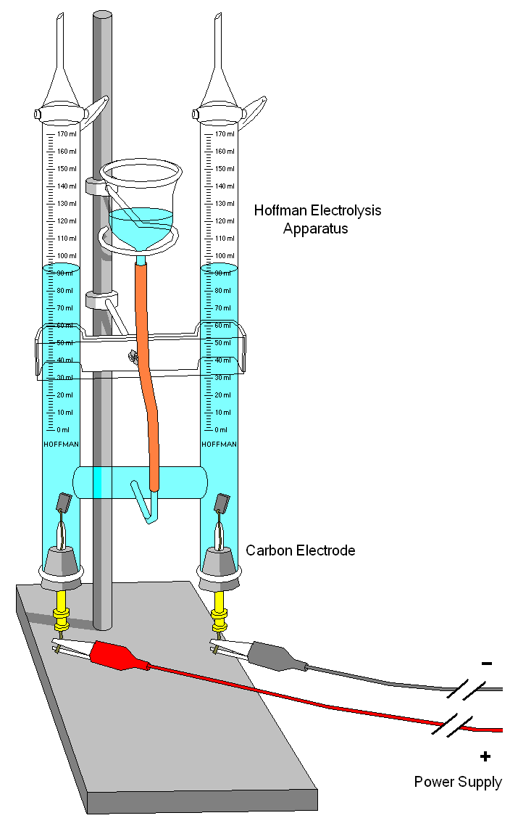
QUÍMICA, 1ª ANO
REAÇÕES QUÍMICAS - CLASSIFICAÇÃO
- Eletrólise: decomposição pela eletricidade.
Eletricidade
H₂O → H₂ + ½ O₂
Água gás hidrogênio gás oxigênio
Imagem: Electrolysis apparatus / Ivan Akira / Creative Commons Attribution-Share Alike 3.0 Unported

Slide 21
QUÍMICA, 1ª ANO
REAÇÕES QUÍMICAS - CLASSIFICAÇÃO
c) Reações de deslocamento ou de substituição ou de simples troca: quando uma substância simples reage com uma composta, originando uma nova substância simples e outra composta.
Exemplo:
A + XY → AY + X
Substância Substância Substância Substância
simples composta composta simples

Slide 22
QUÍMICA, 1ª ANO
REAÇÕES QUÍMICAS - CLASSIFICAÇÃO
Exemplo:
Mergulhe um prego (ferro) numa solução de sulfato de cobre (CuSO₄); retire o prego após alguns minutos; ele estará avermelhado – é uma camada de cobre.
Fe_{(s)} + CuSO_{4(aq)} → FeSO_{4(aq)} + Cu_{(s)}

Slide 23
QUÍMICA, 1ª ANO
REAÇÕES QUÍMICAS - CLASSIFICAÇÃO
d) Reações de dupla troca ou de dupla substituição: quando duas substâncias compostas reagem, originando duas novas substâncias compostas.
Exemplo:
AB + XY → AY + XB
substância substância substância substância
composta composta composta composta

Slide 24
QUÍMICA, 1ª ANO
REAÇÕES QUÍMICAS - CLASSIFICAÇÃO
Exemplo:
Misturar uma solução de nitrato de prata (AgNO₃) com uma solução de cloreto de potássio (KCℓ) resultará numa solução de nitrato de potássio (KNO₃) e um precipitado de cloreto de prata (AgCℓ).
AgNO_{3(aq)} + KCℓ_{(aq)} → AgCℓ_{(s)} + KNO_{3(aq)}

Slide 25
QUÍMICA, 1ª ANO
REAÇÕES QUÍMICAS - CLASSIFICAÇÃO
Observação:
As várias reações estudadas não se excluem mutuamente. De fato, existe a queima do carvão:
C_{(s)} + O_{2(g)} → CO_{2(g)},
Por exemplo:
Pode ser classificada, ao mesmo tempo, como reação exotérmica, rápida, irreversível, de oxi-redução e de síntese.

Slide 26
QUÍMICA, 1ª ANO
REAÇÕES QUÍMICAS (CLASSIFICAÇÃO)
Referência Bibliográfica:
- Feltre, Ricardo, Química – 6. ed. – São Paulo: Moderna, 2004.
- Mortimer, Eduardo Fleury
Química, 2: ensino médio / Eduardo Fleury; Mortimer, A. H. Machado. - São Paulo: Scipione, 2010.
- Química — volume único / João Usberco, Edgard Salvador.— 5. ed. reform. — São Paulo : Saraiva, 2002.

Slide 27
Tabela de Imagens
Slide | Autoria / Licença | Link da Fonte | Data do Acesso
2 | Lab glassware / Tweenk / Creative Commons Attribution 3.0 Unported | http://commons.wikimedia.org/wiki/File:Lab_glassware.jpg | 04/04/2012
3a | Three fried eggs / Violetriga / GNU Free Documentation License | http://commons.wikimedia.org/wiki/File:Three_fried_eggs.jpg | 04/04/2012
3b | Butter making / Searobin / GNU Free Documentation License | http://commons.wikimedia.org/wiki/File:Butter-making_1.jpg | 04/04/2012
5a | Fireworks 4 / Thomas Hawk / Creative Commons Attribution 2.0 Generic | http://commons.wikimedia.org/wiki/File:Fireworks_4.jpg | 04/04/2012
5b | Leaf / Jon Sullivan / Public Domain | http://commons.wikimedia.org/wiki/File:Leaf_1_web.jpg | 04/04/2012
7 | Rusty Valve / Pete / Creative Commons Attribution 2.0 Generic | http://commons.wikimedia.org/wiki/File:Rusty_Valve.jpg | 04/04/2012
8 | Flametail / Vale / Creative Commons Atribuição 2.5 Genérica | http://commons.wikimedia.org/wiki/File:Flametail.jpg?uselang=pt-br | 04/04/2012
13 | Magnesium ribbon / capt. John Yossarian / Creative Commons Attribution-Share Alike 3.0 Unported | http://commons.wikimedia.org/wiki/File:Magnesium_ribbon_burning.jpg | 04/04/2012
17 | Airbag / Daymler Chrysler AG / GNU Free Documentation License | http://commons.wikimedia.org/wiki/File:Airbag2.jpg | 04/04/2012
19 | Hydrogen peroxide / Yanachka/ Public Domain | http://commons.wikimedia.org/wiki/File:Hydrogen_peroxide.jpg | 04/04/2012
20 | Electrolysis apparatus / Ivan Akira / Creative Commons Attribution-Share Alike 3.0 Unported | http://commons.wikimedia.org/wiki/File:Electrolysis_Apparatus.png | 04/04/2012

